Slide 1
Linked Data Cosa sono e perché sono importanti
Davide Taibi
Consiglio Nazionale delle Ricerche
Istituto per le Tecnologie Didattiche

Slide 2
Classificazione dei dati aperti
★ Disponibile sul web (in qualunque formato) purché distribuito con una licenza aperta (PDF, immagini, …)
★★ Disponibile in un formato strutturato che sia elaborabile in modo automatico (machine-readable) (e.g. tabella MS excel invece dell’imaggine di una tabella di dati)
★★★ Come il precedente ma distribuito con un format non proprietario (e.g. CSV invece di MS excel)
★★★★ Come sopra con in più l’uso di standards aperti del W3C (e.g. RDF e SPARQL) per identificare le entità, così che chiunque possa indirizzarli
★★★★★Come sopra, in più: collegare i dati con i dati distribuiti da altri Linked Open Data
“Quale mondo giaccia al di là di questo mare non so, ma ogni mare ha un'altra riva, e arriverò.”

Slide 3
Linked (Open) Data
Does all Linked Data need to be Linked Open Data?
In a word, no, and it will likely never be so. The label "Linked Open Data" is widely used, but often to refer to Linked Data in general, rather than to Linked Data that is explicitly published under an open license. Not all Linked Data will be open, and not all Open Data will be linked. Therefore care should be taken to use the appropriate term, depending on the licensing terms of the data in question.
http://linkeddata.org/faq

Slide 4
Perché collegare i dati?
Condividere dati
Superadditività
v(S∪T)≥v(S)+v(T)
Interoperabilità
Attivare processi di Inferenza

Slide 5
L'essenza del Linked Data
«Proprio come i collegamenti ipertestuali nel Web classico che collegano documenti in un unico spazio di informazione globale, i Linked Data consentono collegamenti tra entità di diverse fonti di dati e quindi consente di collegare queste fonti di dati in un unico spazio di dati globale …… Questa è l'essenza del Linked Data.»
Tom Heath and Christian Bizer (2011) “Linked Data: Evolving the Web into a Global Data Space”

Slide 6
I 4 principi del Linked Data
Utilizzare URI (Uniform Resource Identifiers) per identificare entità
Usare HTTP URI in modo che le entità possano essere individuati da persone e da user agent (browser, programmi)
Fornire informazioni utili sull’oggetto quando qualcuno accede ad un URI usando formati standard come RDF, SPARQL
Includere collegamenti ad altri URI cosicché si possano scoprire maggiori informazioni
http://www.w3.org/DesignIssues/LinkedData.html

Slide 7
Identifichiamo gli oggetti nello spazio globale
Il primo principio sostiene l’utilizzo di URI per identificare oggetti del mondo reale e concetti astratti.
urn:ISSN:1560-1560
url:ISBN:952-10-0093-7
http://www.w3.org/TR/uri-clarification/
http://www.iana.org/assignments/uri-schemes/uri-schemes.xhtml

Slide 8
Relazioni
nome | cognome | Istituto di afferenza | Numero di telefono | …
Davide | Taibi | Istituto per le Tecnologie Didattiche | 0916809216 | …
… | … | … | … | …
Istituto | Città | Indirizzo | Dipartimento | …
Istituto per le tecnologie didattiche | Palermo | Via Ugo La Malfa 153 | Identità Culturale | …
… | … | … | … | …

Slide 9
Relazioni
nome | cognome | Istituto di afferenza | Numero di telefono | …
Davide | Taibi | Istituto per le Tecnologie Didattiche | 0916809216 | …
… | … | … | … | …
Istituto | Città | Indirizzo | Dipartimento | …
Istituto per le tecnologie didattiche | Palermo | Via Ugo La Malfa 153 | Identità Culturale | …
… | … | … | … | …

Slide 10
Relazioni
nome | cognome | ID Istituto | Numero di telefono | …
Davide | Taibi | 1 | 0916809216 | …
… | … | … | … | …
ID | Istituto | Città | Indirizzo | Dipartimento | …
1 | Istituto per le tecnologie didattiche | Palermo | Via Ugo La Malfa 153 | Identità Culturale | …
… | … | … | … | … | …

Slide 11
Relazioni
nome | cognome | matricola | Numero di telefono | …
Davide | Taibi | 10169 | 0916809216 | …
… | … | … | … | …
nome | cognome | Codice fiscale | …
Davide | Taibi | TBADVD77P16..... | …
… | … | … | …
nome | cognome | Carta di identità | …
Davide | Taibi | AV782… | …
… | … | … | …

Slide 12
Dereferenziamo…
il secondo principio sostiene l'uso di URI HTTP per identificare oggetti e concetti astratti, consentendo a questi URI di essere dereferenziati, tramite il protocollo HTTP in modo da avere una descrizione dell'oggetto o del concetto identificato dalla URI.
http://dbpedia.org/resource/Palermo
http://yago-knowledge.org/resource/Palermo
http://www.geonames.org/2523920
https://www.freebase.com/m/09pxc

Slide 13
Qualcosa sulle URI
Occorre distinguere tra:
URI per identificare gli oggetti
URI per le informazioni collegate che descrivono l’oggetto a cui si riferisce come rappresentazione HTML
URI per le informazioni collegate che descrivono l’oggetto a cui si riferisce come rappresentazione RDF
Esempio in DBpedia :
http://dbpedia.org/resource/Palermo
http://dbpedia.org/page/Palermo
http://dbpedia.org/data/Palermo

Slide 14
Rappresentiamo gli oggetti e le loro proprietà
Il terzo principio raccomanda l'uso di un unico modello di dati per la pubblicazione di dati strutturati sul Web: il Resource Description Framework (RDF).
RDF collega entità, non solo i documenti
I collegamenti RDF sono tipizzati
soggetto
predicato
oggetto
:Davide_Taibi
Ha nome
Davide
Taibi
Ha cognome

Slide 15
Esempio FOAF
foaf:Person
foaf:Person
rdf:type
rdf:type
http://data.semanticweb.org/person/davide-taibi
foaf:knows
http://opendatasicilia.it/autore/andrea-borruso
foaf:mbox_sha1sum
foaf:name
foaf:name
foaf:mbox_sha1sum
e1607678ab8d0d0b24f3bd42abb9278ea26cd2fc
7ea3b92d200233d2b8a4455a31f1e097e8cc6162
Davide Taibi
Andrea Borruso
Prefix
foaf:<http://xmlns.com/foaf/0.1/>
rdf:<http://www.w3.org/1999/02/22-rdf-syntax-ns#>

Slide 16
Esempio FOAF in RDF/XML
<rdf:RDF
xmlns:rdf="http://www.w3.org/1999/02/22-rdf-syntax-ns#"
xmlns:foaf="http://xmlns.com/foaf/0.1/">
<foaf:Person rdf:about="http://data.semanticweb.org/person/davide-taibi">
<foaf:name>Davide Taibi</foaf:name>
<foaf:mbox_sha1sum>e1607678ab8d0d0b24f3bd42abb9278ea26cd2fc</foaf:mbox_sha1sum>
<foaf:knows>
<foaf:Person rdf:about="http://opendatasicilia.it/autore/andrea-borruso">
<foaf:name>Andrea Borruso</foaf:name>
<foaf:mbox_sha1sum>7ea3b92d200233d2b8a4455a31f1e097e8cc6162</foaf:mbox_sha1sum>
</foaf:Person>
</foaf:knows>
</foaf:Person>
</rdf:RDF>
http://rdf-translator.appspot.com

Slide 17
Esempio FOAF in N-triples
<http://opendatasicilia.it/autore/andrea-borruso> <http://xmlns.com/foaf/0.1/name> "Andrea Borruso" .
<http://data.semanticweb.org/person/davide-taibi> <http://xmlns.com/foaf/0.1/mbox_sha1sum> "e1607678ab8d0d0b24f3bd42abb9278ea26cd2fc" .
<http://data.semanticweb.org/person/davide-taibi> <http://www.w3.org/1999/02/22-rdf-syntax-ns#type> <http://xmlns.com/foaf/0.1/Person> .
<http://opendatasicilia.it/autore/andrea-borruso> <http://xmlns.com/foaf/0.1/mbox_sha1sum> "7ea3b92d200233d2b8a4455a31f1e097e8cc6162" .
<http://opendatasicilia.it/autore/andrea-borruso> <http://www.w3.org/1999/02/22-rdf-syntax-ns#type> <http://xmlns.com/foaf/0.1/Person> .
<http://data.semanticweb.org/person/davide-taibi> <http://xmlns.com/foaf/0.1/name> "Davide Taibi" .
<http://data.semanticweb.org/person/davide-taibi> <http://xmlns.com/foaf/0.1/knows> <http://opendatasicilia.it/autore/andrea-borruso> .

Slide 18
Esempio FOAF in n3
@prefix foaf: <http://xmlns.com/foaf/0.1/> .
@prefix rdf: <http://www.w3.org/1999/02/22-rdf-syntax-ns#> .
<http://data.semanticweb.org/person/davide-taibi> a foaf:Person ;
foaf:knows <http://opendatasicilia.it/autore/andrea-borruso> ;
foaf:mbox_sha1sum "e1607678ab8d0d0b24f3bd42abb9278ea26cd2fc" ;
foaf:name "Davide Taibi" .
<http://opendatasicilia.it/autore/andrea-borruso> a foaf:Person ;
foaf:mbox_sha1sum "7ea3b92d200233d2b8a4455a31f1e097e8cc6162" ;
foaf:name "Andrea Borruso" .

Slide 19
Esempio FOAF
foaf:Person
foaf:Person
Andrea Borruso
foaf:name
rdf:type
rdf:type
http://data.semanticweb.org/person/davide-taibi
foaf:knows
http://opendatasicilia.it/autore/andrea-borruso
foaf:mbox_sha1sum
foaf:name
ods:autore_di
e1607678ab8d0d0b24f3bd42abb9278ea26cd2fc
Davide Taibi
http://opendatasicilia.it/2015/02/23/il-piano-regolatore-di-palermo-opendata/
Prefix
foaf:<http://xmlns.com/foaf/0.1/>
rdf:<http://www.w3.org/1999/02/22-rdf-syntax-ns#>
ods:<http://opendatasicilia.it/ontology/1.0/>

Slide 20
Colleghiamo i dati
Il quarto principio sostiene l'uso di collegamenti ipertestuali non solo per collegare documenti web, ma qualsiasi tipo di entità.
I collegamenti ipertestuali nel Web classico collegano documenti in un unico spazio di informazione globale, nel Linked Data i collegamenti ipertestuali connettono dati differenti in un unico spazio di dati globale.
Notes:
http://data.cnr.it/data/cnr/individuo/unitaDiPersonaleInterno/MATRICOLA10169
http://data.semanticweb.org/person/davide-taibi

Slide 21
Relazioni
nome | cognome | matricola | Numero di telefono | …
Davide | Taibi | 10169 | 0916809216 | …
… | … | … | … | …
nome | cognome | Codice fiscale | …
Davide | Taibi | TBADVD77P16..... | …
… | … | … | …
nome | cognome | Carta di identità | …
Davide | Taibi | AV782… | …
… | … | … | …

Slide 22
Relazioni
http://data.semanticweb.org/person/davide-taibi
http://www.cnr.it/ontology/cnr/individuo/unitaDiPersonaleInterno/MATRICOLA10169
http://data.linkededucation.org/resource/lak/person/davide-taibi

Slide 23
Relazioni
http://data.semanticweb.org/person/davide-taibi
owl:sameAs
http://www.cnr.it/ontology/cnr/individuo/unitaDiPersonaleInterno/MATRICOLA10169
owl:sameAs
http://data.linkededucation.org/resource/lak/person/davide-taibi

Slide 24
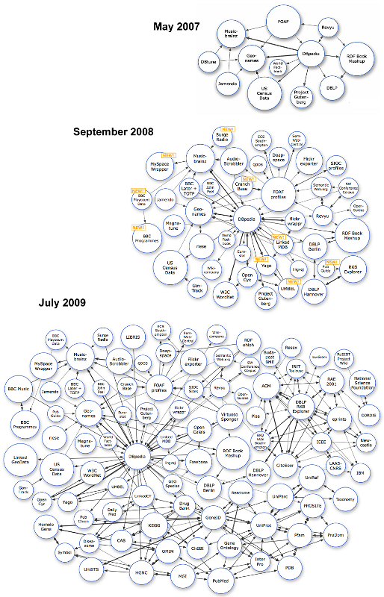
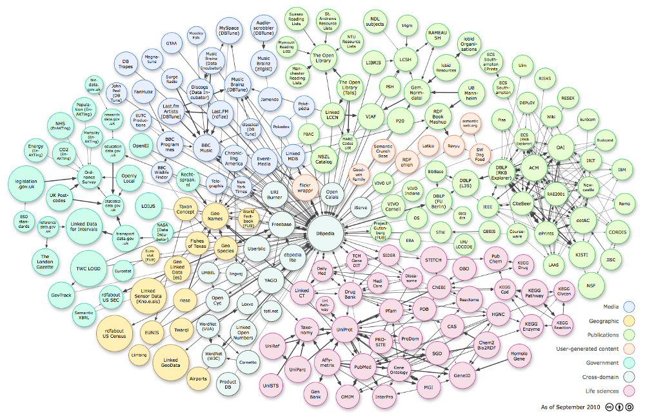
Linked Data Cloud http://lod-cloud.net/

Slide 25
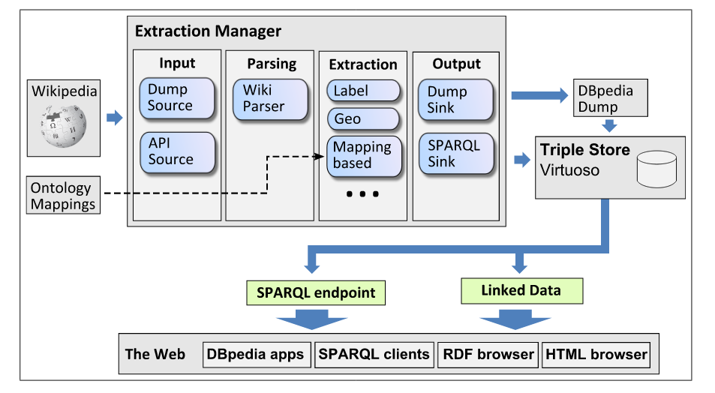
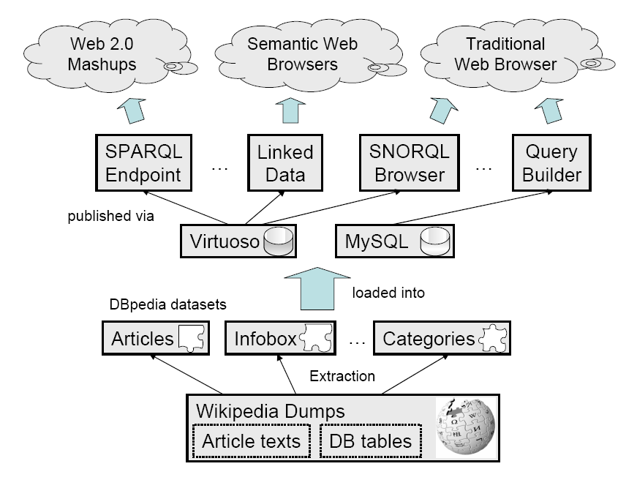
DBpedia
Auer, S., et al. Dbpedia: A nucleus for a web of open data. Springer Berlin Heidelberg, 2007.
Lehmann, J., et al. (2014). DBpedia-a large-scale, multilingual knowledge base extracted from wikipedia. Semantic Web Journal, 5, 1-29.

Slide 26
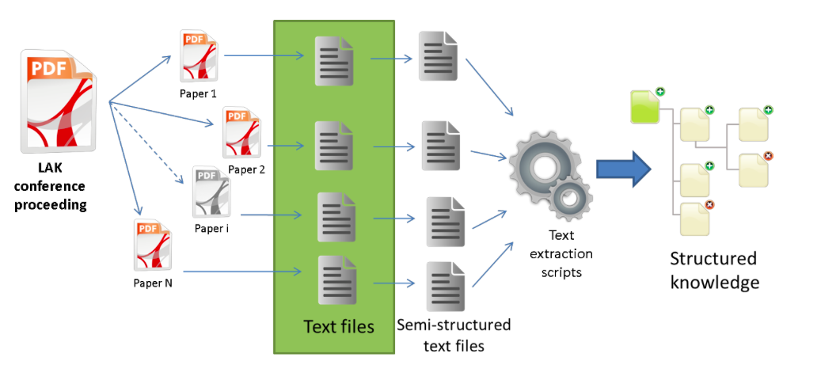
LAK Dataset
￼
Taibi, D. and Dietze, S. (2013), Fostering Analytics on Learning Analytics Research: the LAK Dataset. In: CEUR WS Proceedings Vol. 974, Proceedings of the LAK Data Challenge, held at LAK2013 – 3rd International Conference on Learning Analytics and Knowledge (Leuven, BE, April 2013).

Slide 27
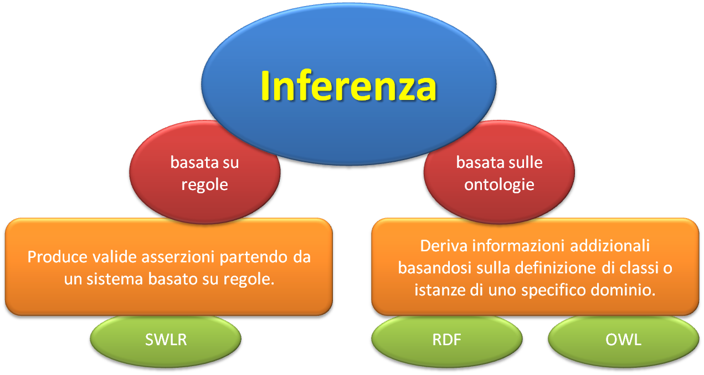

Slide 28
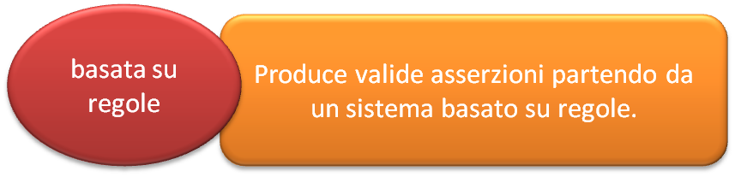



Inferenza basata su regole
è marito di
Regole:
Se: X ha come genitore Y
Se: X ha come genitore Z
Se: Y è uomo
Se: Z è donna
Asserzioni:
Allora: Z è moglie di Y
Allora: Y è marito di Z
è moglie di
Y
Z
ha come
genitore
ha come
genitore
X

Slide 29
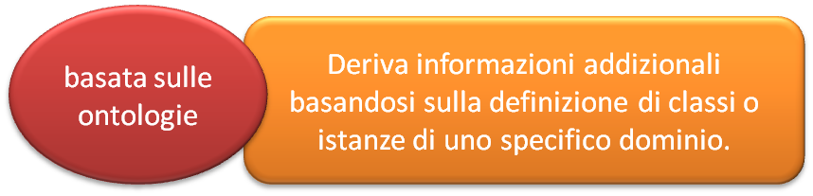
Inferenza basata su ontologie
Un BusDriver è una persona che conduce un autobus
L’autobus è un veicolo
“un BusDriver conduce un veicolo”
Class(a:bus_driver complete intersectionOf(a:person restriction(a:drives someValuesFrom (a:bus))))
Class(a:driver complete intersectionOf(a:person restriction(a:drives someValuesFrom (a:vehicle))))
Class(a:bus partial a:vehicle)
A bus_driver is a person that drives a bus.
A bus is a vehicle.
A bus_driver drives a vehicle.
Fonte: http://owl.man.ac.uk/2003/why/latest/

Slide 30
Alcuni strumenti utili
Protegè
RDF Refine
Triplify
Dbpedia spotlight
DataTXT
LodLive
SPARQL stats https://code.google.com/p/void-impl/wiki/SPARQLQueriesForStatistics

Slide 31
Riassumendo
Linked Data fornisce:
Un modello di dati unificato. Linked Data si basa su RDF come modello unico di dati. Al contrario, metodi per la pubblicazione dei dati sul Web basati su una grande varietà di modelli di dati differenti, la cui eterogeneità deve essere colmata dal processo di integrazione.
Un meccanismo di accesso ai dati standardizzati. Linked Data utilizza l’HTTP come meccanismo di accesso ai dati. Al contrario, le API Web sono accessibili utilizzando diverse interfacce proprietarie.
Ricerca dei dati basata su collegamenti ipertestuali. Utilizzando URI come identificatori globali per le entità, Linked Data consente collegamenti ipertestuali tra entità presenti in diverse fonti di dati, formando un unico spazio di dati globale. Al contrario, le API web nonché i dump di dati in formati proprietari creano isole di dati.
Dati auto-descrittivi. Linked Data facilita l'integrazione dei dati provenienti da fonti diverse basandosi su vocabolari condivisi, e le definizioni di questi vocabolari è accessibile, e consentendo il collegamento tra diversi vocabolari.

Slide 32
Grazie

